Slide 1
JBT FoodTech
PED 97/23 EC
EN 378
Стафан Сундстен
2013-11-06

Slide 2
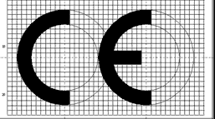
CE-маркировка..защо??
Преди това всички държави имаха местни разпоредби…
По-лесна търговия с продукти в Европа и в цял свят
По-безопасни продукти за околната среда и хората
CE маркировката означава пълна отговорност на производителя съгласно Европейските директиви
CE = “Conformité Européenne” - съгласно Европейските Директиви
CE-директиви = Eвропейски Закон

Slide 3
Хладилни директиви…
Директива за оборудване под налягане - 97/23 EC (PED)
Директива за машини - 2006/42 EC (MD)
Директива за нисък волтаж - 2006/95/EC (LVD)
Електромагнитна директива - 2004/108/EG
EN 378-2 = C-стандарт
Дизайн по стандарта означава
Изпълнени директиви!

Slide 4
Директива за оборудване под налягане (PED 97/23 EC)
Оборудването под налягане се класифицира по 4 категории (I-IV)
Категориите се определят по :
налягане (максимално налягане, за което оборудването е произведено)
обем (за тръби: диаметър)
съдържание (среда)
Категорията се определя с помощта на девет /9/ различни диаграми

Slide 5
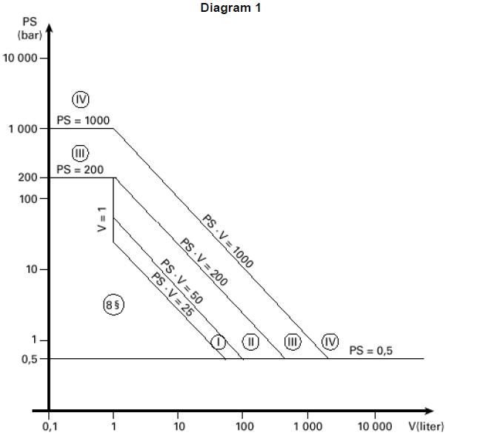
Диаграма 1- Съдове под налягане, Ps= Макс.разрешено налягане в bar, което производителят потвърждава съгласно дизайна на машината .

Slide 6
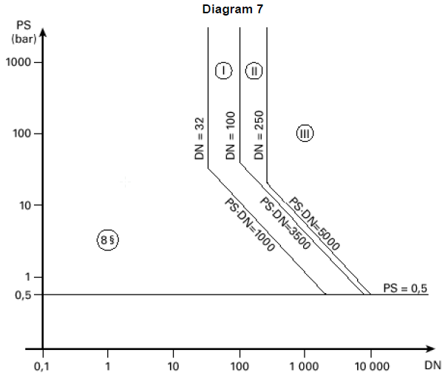
Диаграма 7. Тръби, DN = Номинален размер на тръбите.

Slide 7
Директива за оборудване под налягане (PED 97/23 EC)
Категорията ни дава така наречения модул съгласно посочената таблица. Модулът показва какъв контрол се изисква.
Category I | Category II | Category III | Category IV
Module A | Module A1 Module D1 Module E1 | Module B1 + D Module B1 + F Module B+ E Module B + C1 Module H | Module B + D Module B + F Module G Module H1

Slide 8
Директива за оборудване под налягане (PED 97/23 EC) технически файл…
Модул G:
Общо описание (преглед на системата)
Линейна схема
Списък на използваните стандарти
Калкулация на дизайна
Декларации за съответствие
Управление на риска PED/MD
Технически файл за монтажа (WPQ,PQR, NDT….)

Slide 9
Световни стандарти за дизайн на хладилните системи
Европейски стандарт за хладилните системи:
EN 378
Американски стандарт за хладилните системи:
ISO/CD 5149
Австралийски хладилен стандарт:
AS/NZS 1677

Slide 10
За да се изпълнят директивите има хармонизирани стандарти…
EN 378:2008 Хладилни системи и топлинни помпи…
EN 378-1 Изисквания за безопасност и опазване на околната среда.
EN 378-2 дизайн, конструкция, тестване, маркиране и документация.
EN 378-3 място за монтаж и защита на персонала.
EN 378-4 начин на работа, поддръжка, ремонтни и възстановителни дейности

Slide 11
Други важни стандарти свързани с EN 378-2…
EN 13136 хладилни системи (дизайн, капацитет, безопасност, клапани за освобождаване/линии)
EN14276 (общи изисквания за съдовете под налягане/ тръби за хладилните инсталации)
EN 13480 (индустриални тръби…заварки и материали)
EN 13445 (дизайн за съдовете под налягане )
EN 10216 (одобрени материали за ниски температури)…

Slide 12
Какво предлагаме ние ?
Модули/единици
Съоръжения
Комплекти
JBT доставя модули с отделни декларации за съотвествие
JBT доставя съоръжения, но клиентът отговаря за интеграцията им и акредитирани институции одобряват монтажа и съоръженията. CE сертификати за отделните съоръжения.
JBT доставя комплектни решения– JBT интегрира и дава CE сертификат за цялата система

Slide 13
Кой е интегратор и отговаря за одобрението ?
Във скеки проект има 3-ма играчи, които могат да поемат ролята на интегратор:
Доставчикът на хладилната инсталация – доставя оборудването, тръбите и монтира
JBT – В този случай JBT доставя комплектна хладилна система с под единици от различни доставчици вкл. тръби.
Клиентът – В този случай клиентът изгражда сам системана със собствени ресурси.

Slide 14
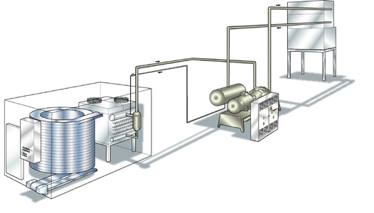
Важно е да се закупят компонентите и да се реши кой е интеграторът !
Pipes
Vessels
Condensor
LVS
Compressor Pack

Slide 15
Процес на одобрение от акредитиран орган…
Предаване на дизайн & документация
дизайн
Декларация за съотвествие
Калкулация на тръбните и възвратните линии
Анализ на риска и т.н
Тест за налягане & 1 ^{инспекция}
Одобрение на монтажа на хладилната инсталация
Инструкции за работа
табели от производителя
технически документи от монтажната фирма
Одобрение на техническата документация
Design and documentation according to EN 378-2
Certificate
Declaration of conformity
JBT
Окончателно одобрение
JBT декларация за съотвествие
Сертификат от акредитиран орган

Slide 16
Декларацията за съотвествие съгласно 97/23 EC…
трябва да съдържа:
име и адрес на производителя
описание на оборудването под налягане/монтаж
модули и категории
използвани хармонизирани стандарти
референции към други използвани стандарти
Име и адрес на акредитирания орган
Подпис от оторизиран представител на производителя
Сертификат за изпитания
Вижте като пример декларация на JBT…

Slide 17
Процес на одобрение
Декларация за съотвествие съгласно PED 97/23
Възвратни клапани (калкулации, протокол за налягане, дизайн и т.н)
Проверка за наличие на одобрение на другите защитни клапани
За всички проекти се смята минимална дебелина на тръбите
Управление на риска съгласно MD 2006/42 и PED 97/23 за всички проекти, в които JBT Food Тech е интегратор.
Заварчиците трябват да имат сертификати за съответните диаметри на тръбите

Slide 18
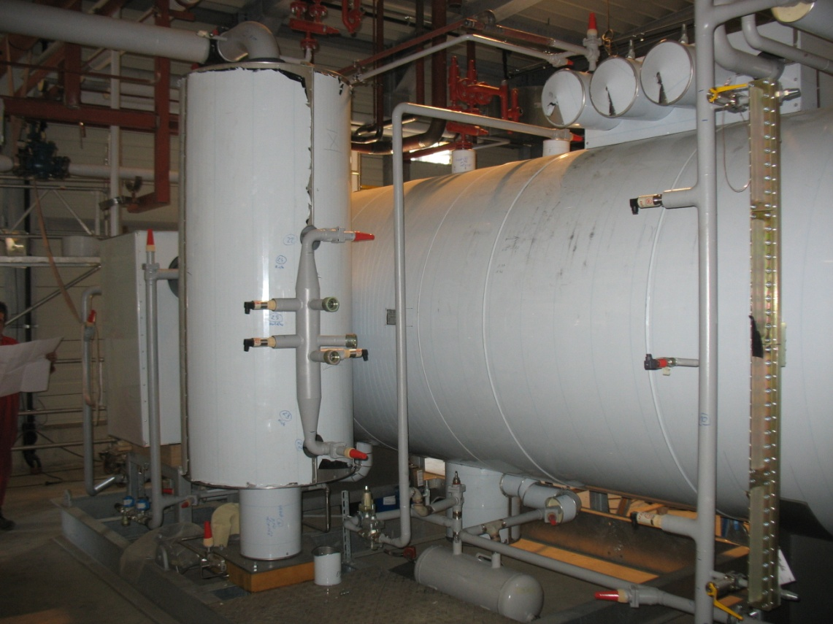
Някои забележки от инспекции на оторизирани органи …
Забележка: Възвратният клапан не е одобрен като защитен клапан!
Действие: Смяна на клапана и нови тръби !
Забележка: фланците на клапаните не са одобрени!
Действие: Смяна на фланците

Slide 19
Употребявано оборудване под налягане
PED 97/23 EC
Прилагането на на и съответствието с директивите е задължително от 29 май 2002.
Оборудването, произведено преди :
отговаря на директива 89/655 EC (минимална директива за работещо оборудване ) или отговаря на местните разпоредби
трябва да се провери с местните власти изискването за:
документация
управление на риска

Slide 20
НЯКОИ ХЛАДИЛНИ АГЕНТИ И ТЯХНОТО ВЛИЯНИЕ ВЪРХУ ОПАЗВАНЕТО НА ОКОЛНАТА СРЕДА И ЧОВЕШКАТА БЕЗОПАСНОСТ

Slide 21
Природни хладилни агенти Природните хладилни агенти да отговорът при работа с висок капацитет и ефективност.
Въздух - R 729
Вода - R 718
Амоняк - R 717
Въглероден двуокис - R 744
Пропан - R 290 или изобутан - R 600a

Slide 22
NH₃ – амоняк - Поради своята характерна миризма, амонякът е единственият хладилен агент в света, който предупреждава при изтичане много преди да стане опасен и дава възможност на хората да напуснат района. - Амонякът е токсичен при вдишване, опасен за очите, дихателния тракт, кожата и е запалим при определени условия. - Ето защо с амоняка трябва да се работи внимателно и всички амонячни системи трябва да се изграждат внимателно и с приоритет безопасност на труда. - В същото време обаче, за разлика от други хладилни агенти, амонякът има характерна миризма и може да бъде открит от хората при теч в много ниски концентрации – т.е предупреждава рано за възможен проблем ! - При 20-25 ppm вече усещате наличието му и взимате мерки.

Slide 23
Енергийна ефективност Амонякът е един от най-ефективните хладилни агенти, при приложения от ниска до висока температура. Обикновена амонячните системи са с 15-20% по-енергийно ефективни от същите, ползващи DX R404A – фреон директна експанзия. Околна среда Амонякът е най-екологичният хладилен агент. Той принадлежи към групата на така наречените естествени или природни хладилни агенти ефектът му по отношение на GWP (глобалното затопляне) и ODP (разрушаване на озоновия слой) е нула По-малки диаметри на тръбите И за течния амоняк, и за монячните пари са необходими тръби с по-малък диаметър отколкото повечете химически хладилни агенти.

Slide 24
По-добър топлообмен Амонякът има по-добри качества за топлобмен отколкото повечето химически хладилни агенти и затова позволява да се използват уреди с по-малка топлообменна повърхност. Тези свойства също подпомагат термодинамичната ефективност на системата и намаляват оперативните разходи на системата. These properties also favours the thermodynamic Цена В много страни цената за амоняка (на kg) е значително по-ниска от цената за фреон – HFC – на кг. Безопасност Амонякът е токсичен при вдишване, опасен за очите, дихателния тракт, кожата и е запалим при определени условия и с него трябва да се внимава

Slide 25
В Швеция: NGV (24 h): 20 ppm TGV (15 min): 50 ppm Нива за аларми: C: Теч, незначителен: 50 - 300ppm B: Значителен: 500 - 1000ppm A. Високо ниво, предприятието спира = Защита на персонала > 3000ppm

Slide 26
Синтетични хладилни агенти 1. CFC (хлоро флуор карбон – член на семейството на FC съдържащ хлор, флуор и въглерод) Протоколът от Монтреал от 1987 определи фази в производството на хладилните агенти. CFC не може да се използва от 1 януари 2000. В момента се ползват R 12 и многокомпонетният R 502.

Slide 27
2. HCFC (Hydrofluorocarbon – хидро флуор въглерод – член на FC семейството, съдържащ водород, хлор, флуор и въглерод) HCFC има ограничено бъдеще за нов дизайн. HCFC не може да се използва за нови инсталации и не може да се пълни в съществуващи. Тоталното му спиране ще бъде на 1 януари 2015. Основният HCFC rхладилен агент е: R 22 и смеси с R 22.

Slide 28
3. HFC (Fluorohydrocarbons – флуор водовъглероди – съдържащ водород и въглерод) HFC хладилните агенти са отговор на мното хладилни потребности. Чистите HFC или смесите трябва да се избягват при големи мощности за замразяване и съхранение на храни. HFC е алтернатива на R 22

Slide 29
R134a може да бъде опция в случаи, когато загубата на мощност е приемлива или ако компресорът може да работи с по-голяма мощност, без това да засегне други фактори. Подходящ най-вече при охлаждане. Изисква честа смяна на масло. R404a (R507) обикновено е най-добрата опция за хладилни инсталации, на трябва да се има пред вид по-висока консумация на енергия и по-високо налягане на кондензация. При използването му за климатизация енергийната ефективност намалява и консумацията на електричество се увеличава значително. Изисква се честа смяна на масло.

Slide 30
R407C е доказана алтернатива при използване на подходящи топлообменници, на изисква маслото да се смени със специално масло освен при ротационните компресори, при които се изисква специално масло с нисък вискозитет.
R417A (Isceon 59) е слабо познат хладилен агент, но е интересен, когато разходите за смяна на маслото се считат за прекалено високи, а същевременно редуцирането на капацитета и определена несигурност са приемливи за потребителя.
R410A не е опция за съществуващите R22 системи.

Slide 31
За малки хладилни инсталации (~30-50 kW), HFC е атрактивен, при положение, че първоначалната инвестиция е много по-ниска в сравнение с тази за амонячна инсталация. Фреоните не се считат за опасни за хората, на имат голямо влияние върху околната среда.

Slide 32
GWP глобалното затопляне, сравнено с глобалното затопляне на CO_{2.} GWP - всички данни се базират на 100 годишен период. ODP потенциал за нарушаване на озонвия слой – в сравнение с ODP R 11 който се определя за 1. Хладилен агент ODP GWP R 22 HCFC 0.055 1700 R 134a HFC чист хл.агент 0 1300 R 404A HFC микс 0 3800 R 407C HFC микс 0 1600 R 410A HFC микс 0 1900 R 507 HFC микс 0 3800 R 290 пропан 0 3 R 600a изобутан 0 3 R 717 амоняк 0 0 R 744 въглероден двуокис 0 1

Slide 33
Благодаря за
Вниманието !

